Slide 1

Игра - платформер while True
while True
Выполнил: Шибаев Василий Андреевич

Slide 2

Идея проекта
Создать свою игру – платформер
Изучить библиотеку PyGame

Slide 3

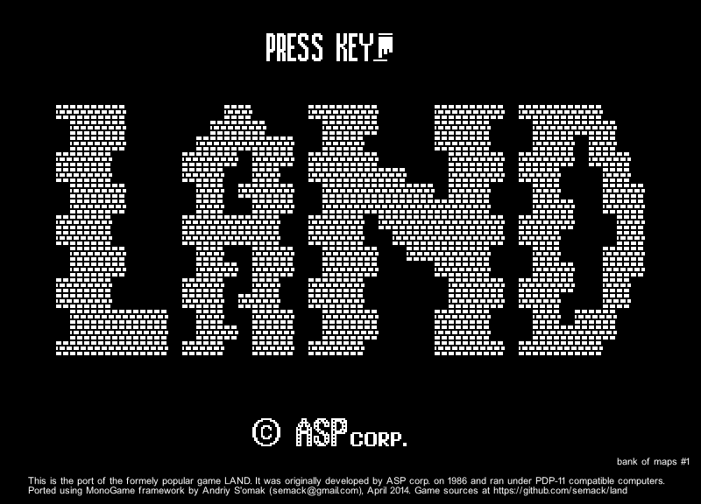



Российский и зарубежный опыт

Slide 4

План игры
Веселая
Управление очевидное
Строгий дизайн и анимация
Главный герой обаятельный
Враги страшные
Цель: пройти все уровни, заработать максимум очков

Slide 5


Описание реализации
Python и библиотеки PyGame и PIL
Несколько уровней
Камера следит за героем
Герой взаимодействует со всеми объектами
Анимация
Двойной прыжок, как в Soniс и Meat Boy
Музыка, звуки событий
Сюрпризы (с)

Slide 6
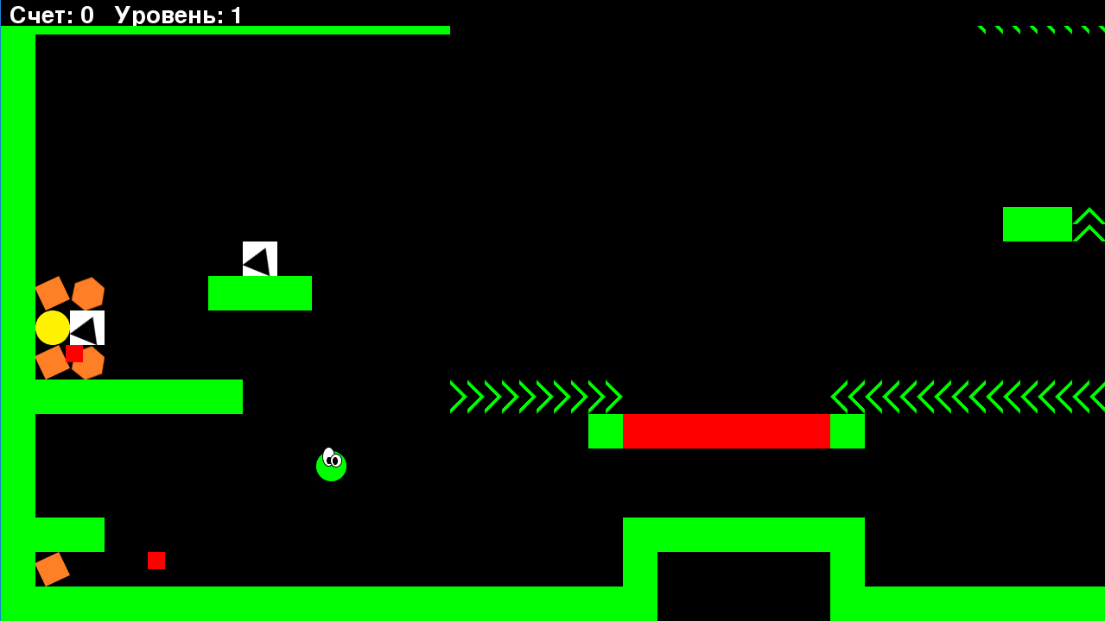
Геймплей

Slide 7
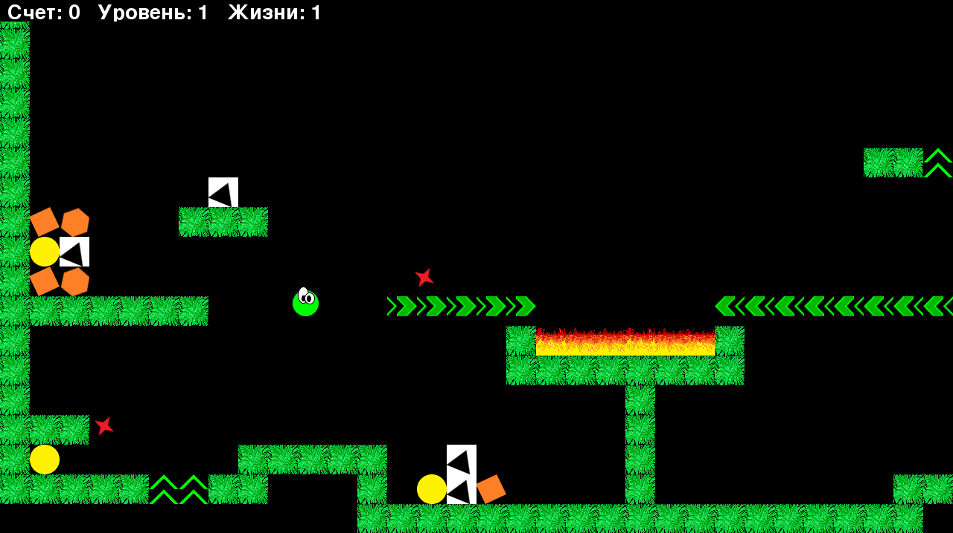
Текстуры

Slide 8
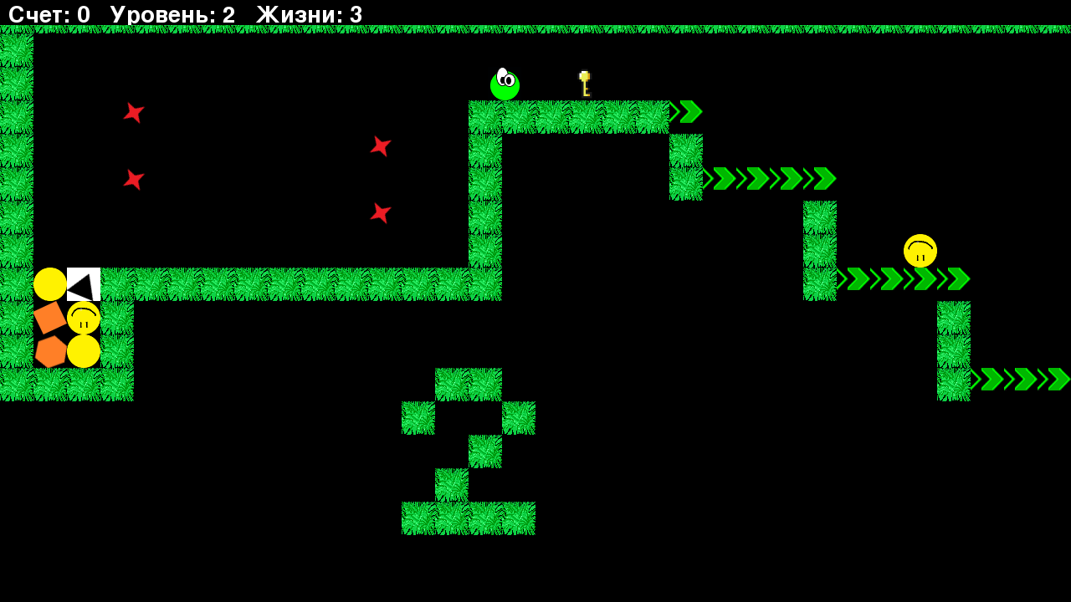
Уровень больше окна

Slide 9
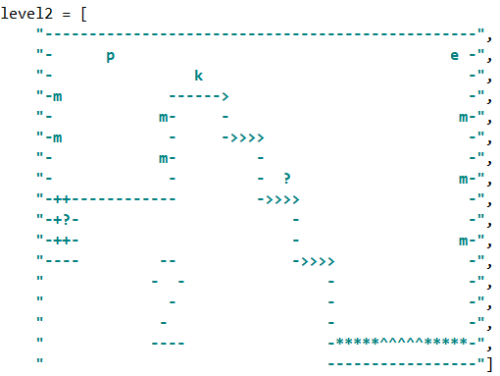
Уровень в текстовом редакторе:

Slide 10

Интересные моменты
Однажды я перешел на второй уровень и встретил там себя.
Двойной прыжок, я сначала сделал на отпуск клавиши. Кстати получилось неплохо :)
?

Slide 11
Возможности доработки
Можно доработать движение игрока, улучшить анимацию, добавить предметы и конечно новые уровни.

Slide 12
Заключение
Я освоил библиотеку PyGame
и создал прикольную игру!

Slide 13
Играйте на здоровье!

